Slide 1
实验（11）

Slide 2
实验内容
作业
做一个画笔小程序。
基本功能要求：
提供直线、矩形、椭圆等形状，及文字的绘制。
背景色和前端颜色可选。
图形的绘制可以选择填充模式或者非填充模式。
图形可以保存，并且可以打开已保存的图形文件（采用对象输入和输出流）。
提交源码和实验报告。

Slide 3
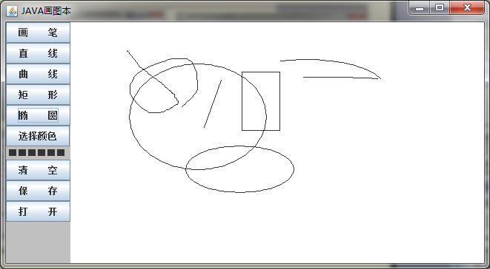
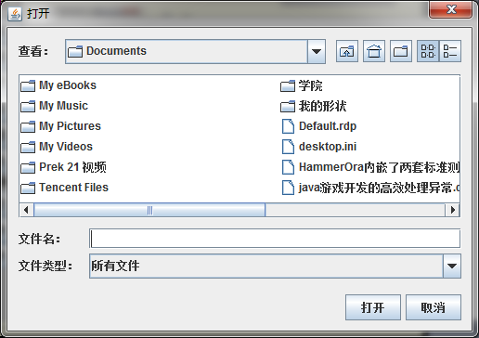
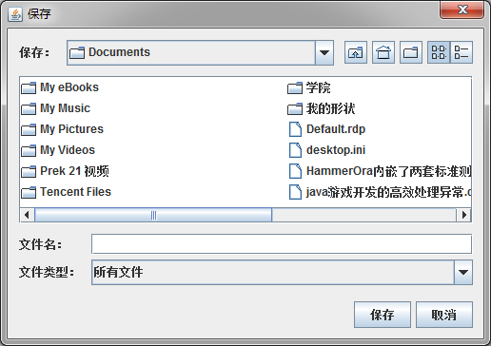
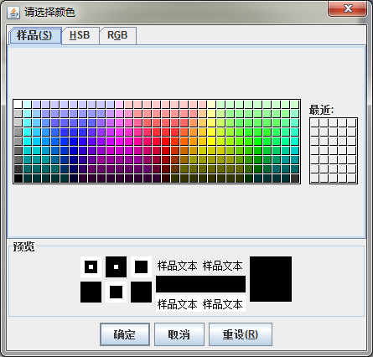

Slide 4
主要参考
MouseEvent
Dialog会话

Slide 5
MouseEvent
引发原因： （鼠标作用在一个组件上）
鼠标事件：鼠标键按下，鼠标键抬起，单击鼠标 ，鼠标光标进入一个组件，鼠标光标离开一个组件。
鼠标移动事件：鼠标移动，鼠标拖动

Slide 6
MouseEvent（续）
鼠标事件监听接口1：
MouseListener 接受鼠标事件
该接口方法：
mouseClicked(MouseEvent e)
mouseEntered(MouseEvent e) 鼠标光标进入一个组件
mouseExited(MouseEvent e) 鼠标光标离开一个组件
mousePressed(MouseEvent e)
mouseReleased(MouseEvent e)
鼠标事件监听适配器（抽象类）MouseAdapter

Slide 7
MouseEvent（续）
鼠标事件监听接口2：
MouseMotionListener 接受鼠标移动事件
该接口方法：
mouseMoved(MouseEvent e) 鼠标光标在组件上移动
mouseDragged(MouseEvent e)用鼠标拖动一个组件
鼠标移动事件监听适配器 MouseMotionAdapter
组件注册鼠标事件方法：
add MouseListener(监听者）
组件注册鼠标移动事件方法：
add MouseMotionListener(监听者）

Slide 8
MouseEvent（续）
MouseEvent方法
e.getClickCount() =1 单击 =2 双击
Point e.getPoint() 取鼠标光标位置
int e.getX() int e.getY() 取鼠标光标位置
e.getModifiers()
= MouseEvent.BUTTON1_MASK
鼠标左键
= MouseEvent.BUTTON3_MASK
鼠标右键

Slide 9

Message boxes
JOptionPane
showMessageDialog(Component parentComponent, Object message, String title, int messageType, Icon icon)
int showConfirmDialog
int showOptionDialog
String showInputDialog
Object showInputDialog

Slide 10
Message boxes
showXXXDialog参数
Component parentComponent
Object message
String title
int optionType
DEFAULT_OPTION
YES_NO_OPTION
YES_NO_CANCEL_OPTION
OK_CANCEL_OPTION

Slide 11




Message boxes
showXXXDialog参数
int messageType
PLAIN_MESSAGE (no icon)
ERROR_MESSAGE
INFORMATION_MESSAGE
WARNING_MESSAGE
QUESTION_MESSAGE
Icon icon
Object[] options
Object initialValue

Slide 12
Message boxes
return
YES_OPTION
NO_OPTION
CANCEL_OPTION
OK_OPTION
CLOSED_OPTION

Slide 13
Message boxes
JDialog
JOptionPane optionPane = new JOptionPane(
"Do you understand?",
JOptionPane.QUESTION_MESSAGE,
JOptionPane.YES_NO_OPTION);
JDialog dialog = new JDialog(frame,
"Click a button",true);
dialog.setContentPane(optionPane);
dialog.setDefaultCloseOperation(
JDialog.DO_NOTHING_ON_CLOSE);

Slide 14
Dialog
JDialog
JDialog(Frame owner,String title,
boolean modal)
ContentPane

Slide 15
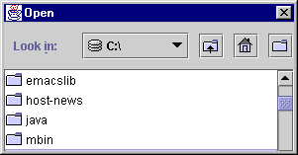
Dialog
JFileChooser
int showOpenDialog(Component parent)
int showSaveDialog(Component parent)
int showDialog(Component parent,String approveButtonText)

Slide 16
Dialog
JFileChooser
JFileChooser c = new JFileChooser();
int rVal = c.showOpenDialog(FileChooserTest.this);
if(rVal == JFileChooser.APPROVE_OPTION) {
filename.setText(c.getSelectedFile().getName());
dir.setText(c.getCurrentDirectory().toString()); }
if(rVal == JFileChooser.CANCEL_OPTION) ……

Slide 17
JColorChooser
JColorChooser jc=new JColorChooser();
jc.showDialog(null, “请选择颜色”, Color. BLACK);//返回值为Color对象

Slide 18
谢谢

